Slide 1

ANGULAR
CÓMPUTO EN LA NUBE
María Guadalupe Hernández
Jovanny Olmos

Slide 2

Antes de empezar
Requerimientos:
Conocimientos básicos de HTML y CSS
Manejo de Javascript
Opcional:
Nodejs/npm
Typescript
Otros frameworks Js
Notes:
Angular no es un lenguaje de programación
No es un framework de backend ni con base de datos
No es una biblioteca
No es una plataforma

Slide 3

¿Qué es angular?
Es un framework Javascript para frontend para escribir aplicaciones web de una sola página.
Creado por Google.
Es parte del popular MEAN full stack.
Su objetivo es crear aplicaciones web, pero también es usado para aplicaciones móviles y de escritorio.

Slide 4
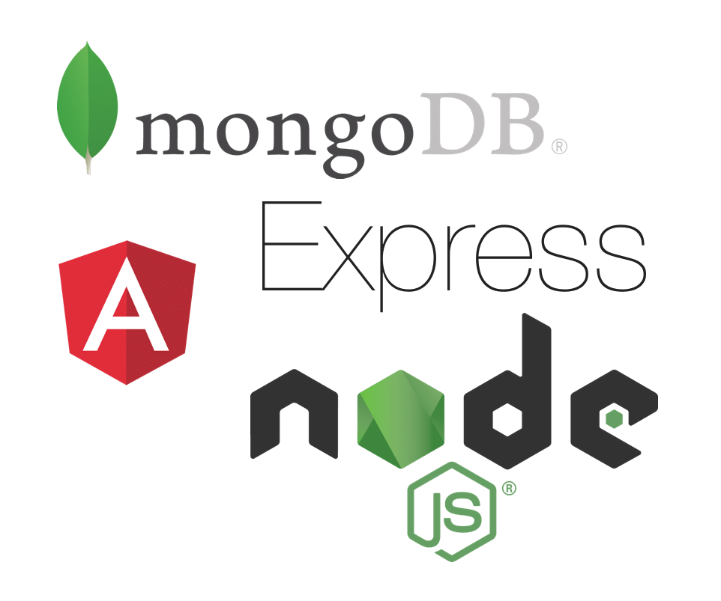
Ventajas
Generación rápida de código
Organización del código, obteniendo mayor productividad
Creación de aplicaciones web modernas y dinámicas
Permite crear aplicaciones híbridas
Ayuda en el testing de la aplicación
Notes:
VERSIONES
Angularjs (2010): Similar a otros frameworks como backnone.js, emberjs, usa controladores y scope
Angular 2 (2015): Reescritura del framework, creación de componentes
Angular 3 no apareció
Angular 4: Compatible con Angular 2, más compacto, llamado solamente angular
Angular 5 / 6: Mejoras en el framework

Slide 5




¿Qué necesitamos?
Un navegador WEB
Un editor de código
NodeJS
Git

Slide 6
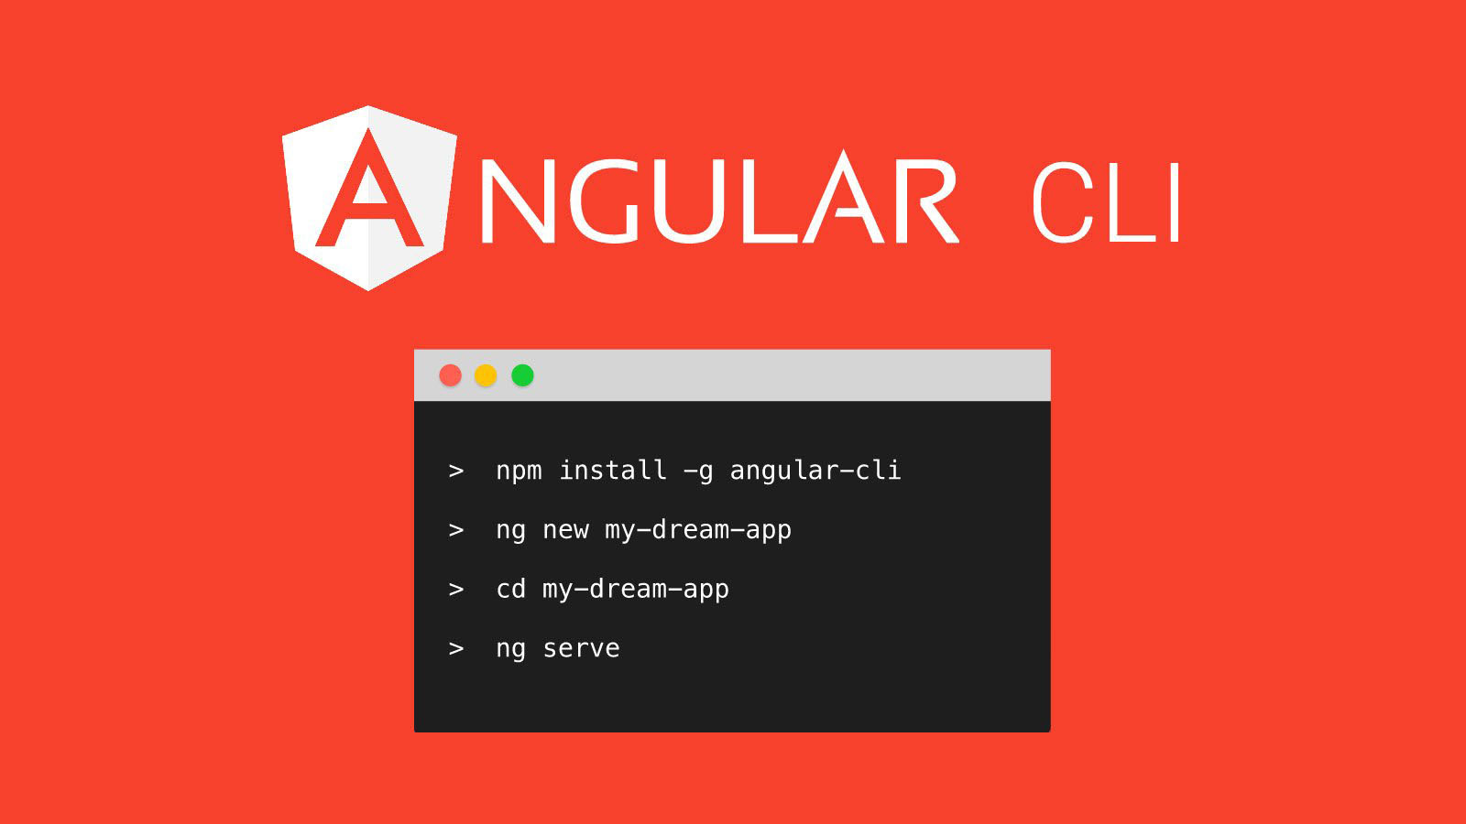
Angular cli
Esta herramienta permite generar un proyecto de angular con todo configurado.
Para utilizarla es necesario NodeJS.

Slide 7
Creación de un proyecto angular
npm install –g @angular/cli
Instalar el generador de proyectos de angular
ng new NombreProyecto
Creación del proyecto ubicándose en la ruta a guardar
cd NombreProyecto
Ingresar a la carpeta del proyecto
ng serve
Crear un servidor de desarrollo en http://localhost:4200/
Notes:
Node –versión
Comando disponible para ejecutar el generador de proyectos
Los archivos se crean rápido, pero utiliza varias herramientas para trabajar con angular

Slide 8
Estructura del proyecto
e2e
Testing de la aplicación
node_modules
Bibliotecas y código utilizado por angular
src
Es la aplicación, lo que modificaremos
.editorconfig
Configuración del editor
.gitignore
Archivos y directorios que deben ser ignorados por git y no subir al repositorio
README.md
Documentación del proyecto
package.json,
Archivos de configuración inicial
tsconfig.json, tslint.json
Archivos de configuración para Typescript (lenguaje superconjunto de javascript)

Slide 9
src
app
Permite trabajar con los componentes y módulos.
assets
Archivos estáticos como fuentes, iconos, imágenes
enviroments
La manera en que va a trabajar Angular (configuraciones)
index.html
Html principal de la aplicación
main.ts
Lee el módulo principal
styles.css
Estilo general de la aplicación

Slide 10
Componentes
Un componente está formado por un archivo html, un archivo css y un archivo typescript.
La ventaja de los componentes es encapsular porciones de código para reutilizarlo.

Slide 11
Creación de un componente
app
micomponente
micomponente.css
micomponente.html
micomponente.ts
ng generate component nombreComponente

Slide 12
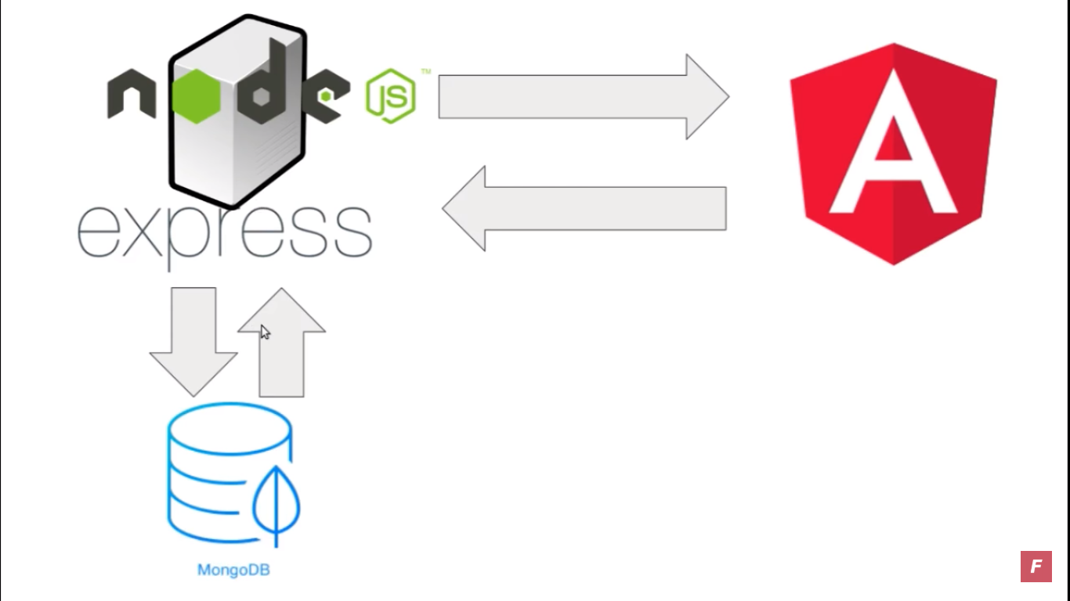
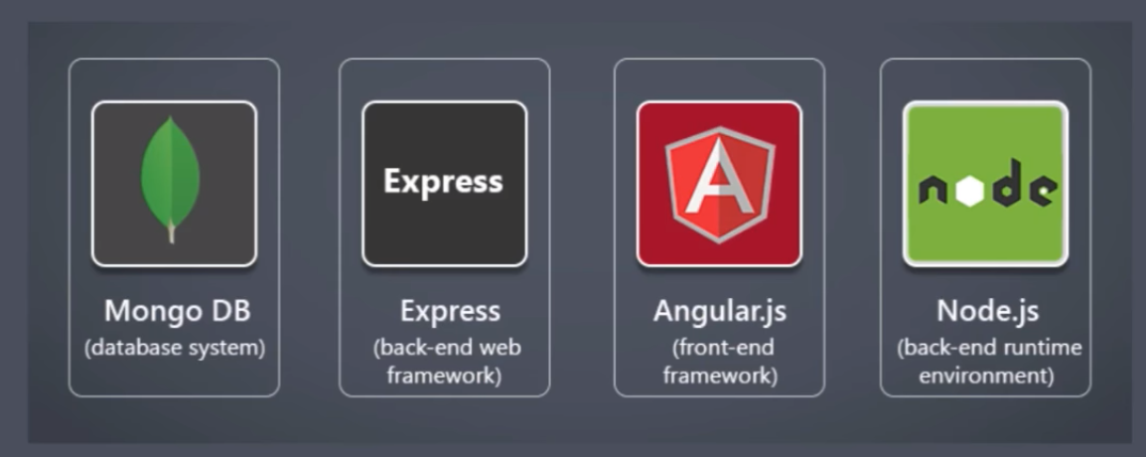
Full Stack MEAN

Slide 13
CRUD
npm init –yes
Crear package.json
npm install express mongojs ejs cors
Instalar paquetes necesarios
npm install nodemon –D
Para utilizar un demonio
npm start
Ejecutar node src/index.js
npm run dev
Ejecutar el demonio

Slide 14
Referencias
https://www.youtube.com/watch?v=-7aK7zn7NaY
https://www.youtube.com/watch?v=wFK9ANSyYl8
https://www.youtube.com/watch?v=AR1tLGQ7COs

